Slide 1
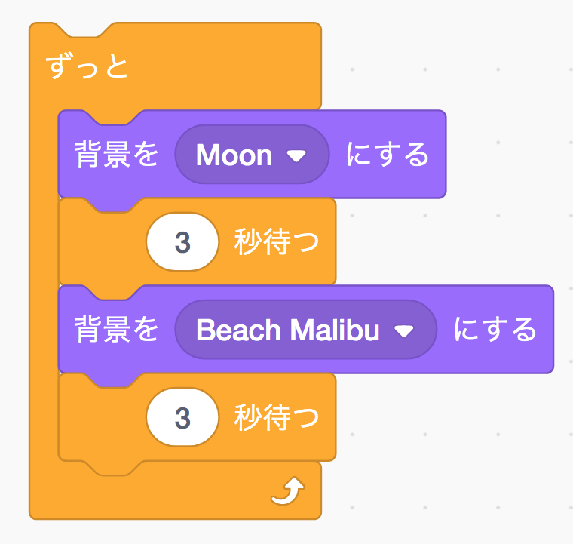




「背景を変え続けてみよう！」
◆解答例
◆解説
Scratchでは、スプライトのが動く画面の
背景を設定することができます。
画面右下の をクリックし、好きな
背景画像を２枚用意しましょう。
もはやお馴染みとなった ブロックを
使用し、 ブロックをクリックし、
それぞれ用意した背景を選択して完成に
なります。
解答例はあくまで一例ですので、
お好きな背景を選んでください。
また、 命令を使用したときと同じく
処理の合間に感覚を開けなければ隙間なく
画像が変わり続けるので注意が必要です。

